Slide 1

Procesual Sistemas Móviles – Hito2
Esteban Daniel Pereira nuñez

Slide 2
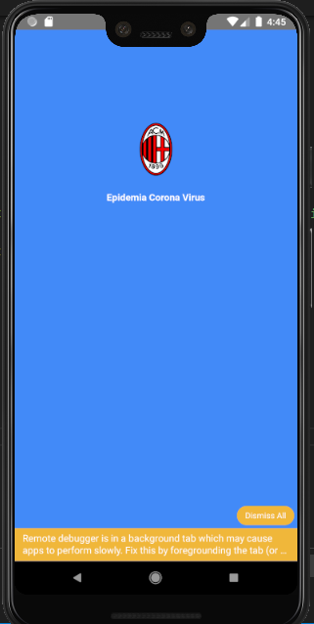
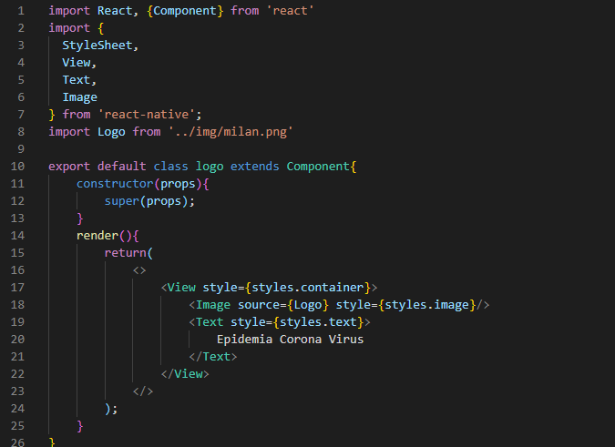
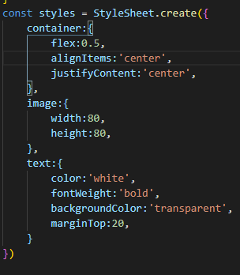
Componente CvLogo
Corrida
Componente
Estilos

Slide 3
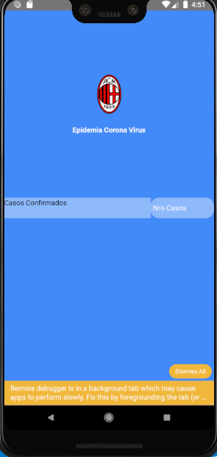
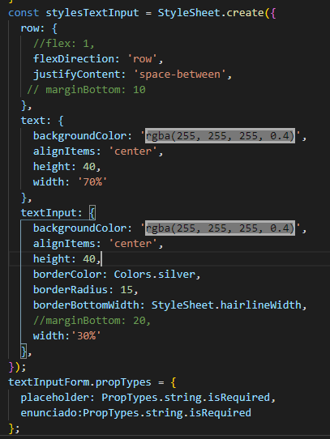
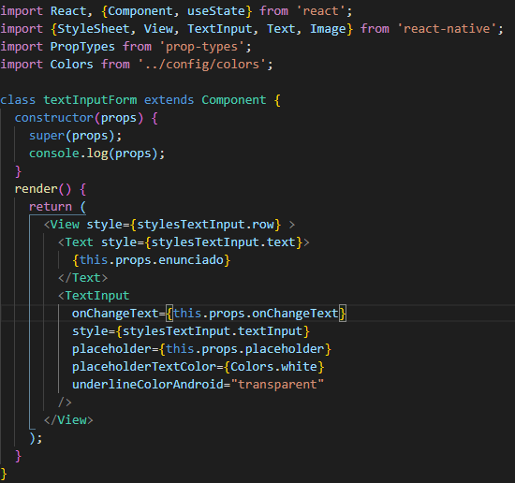
Componente CvCasos
Corrida
Estilos
Componente

Slide 4
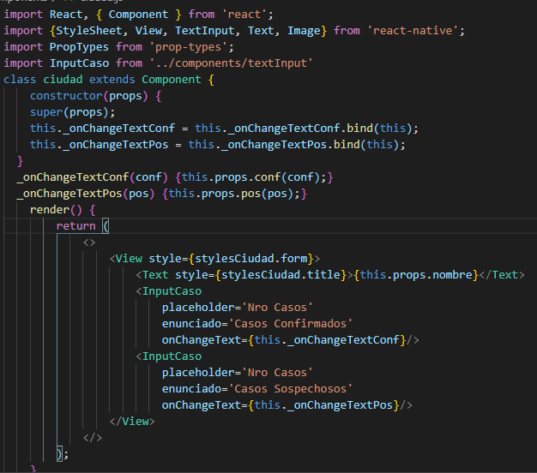
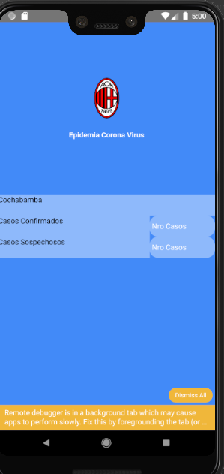
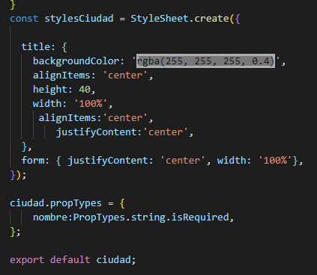
Componente CvCiudad
Corrida
Estilos

Slide 5
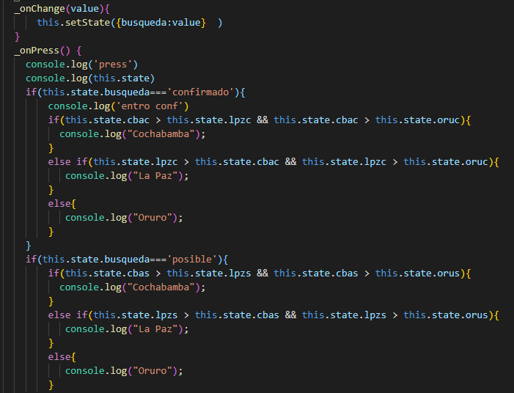
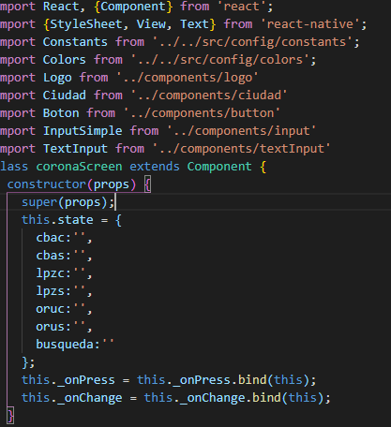
Componente CvScreen
Metodos para la funcionalidad
Imports y states

Slide 6
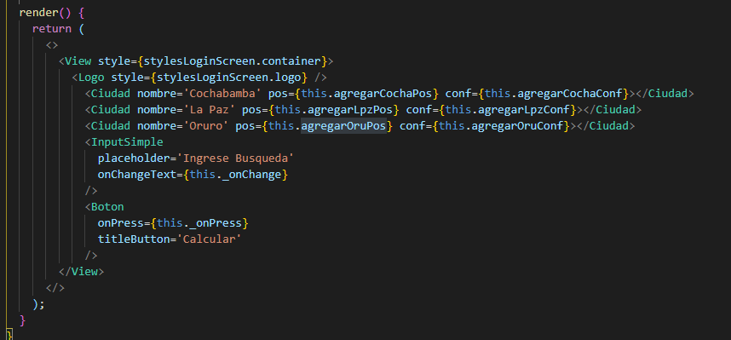
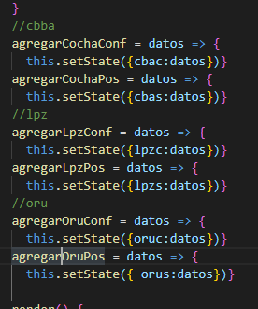
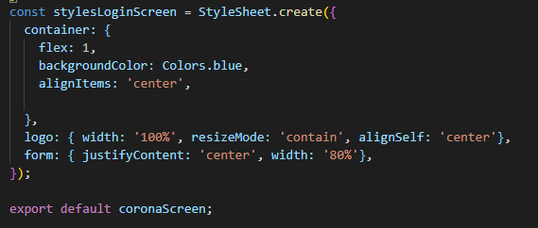
Componente
Métodos de cambio de estado

Slide 7
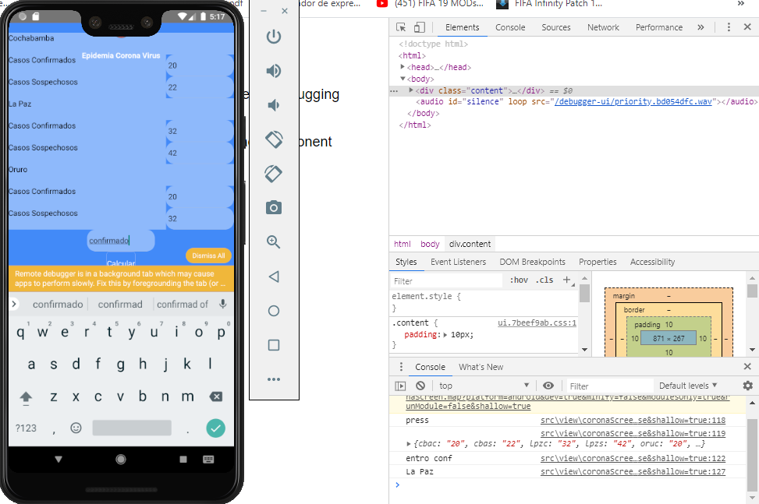
Corrida
Cuando el valor de búsqueda es confirmado, busca la ciudad con mayor numero de casos confirmados

Slide 8
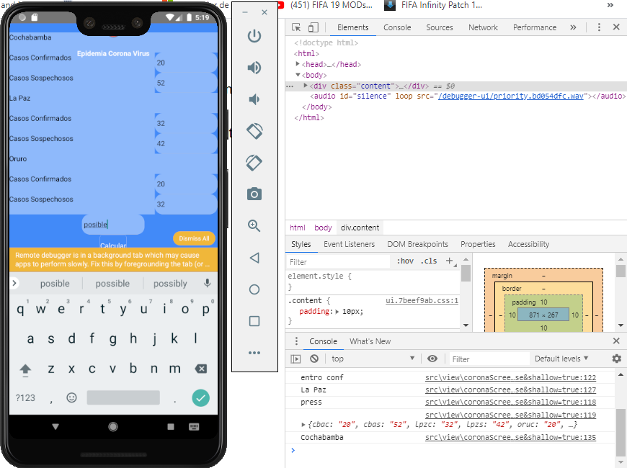
Corrida
Cuando el valor de búsqueda es posible, busca la ciudad con mayor numero de casos posibles

Slide 9
FIN

